Slide 1
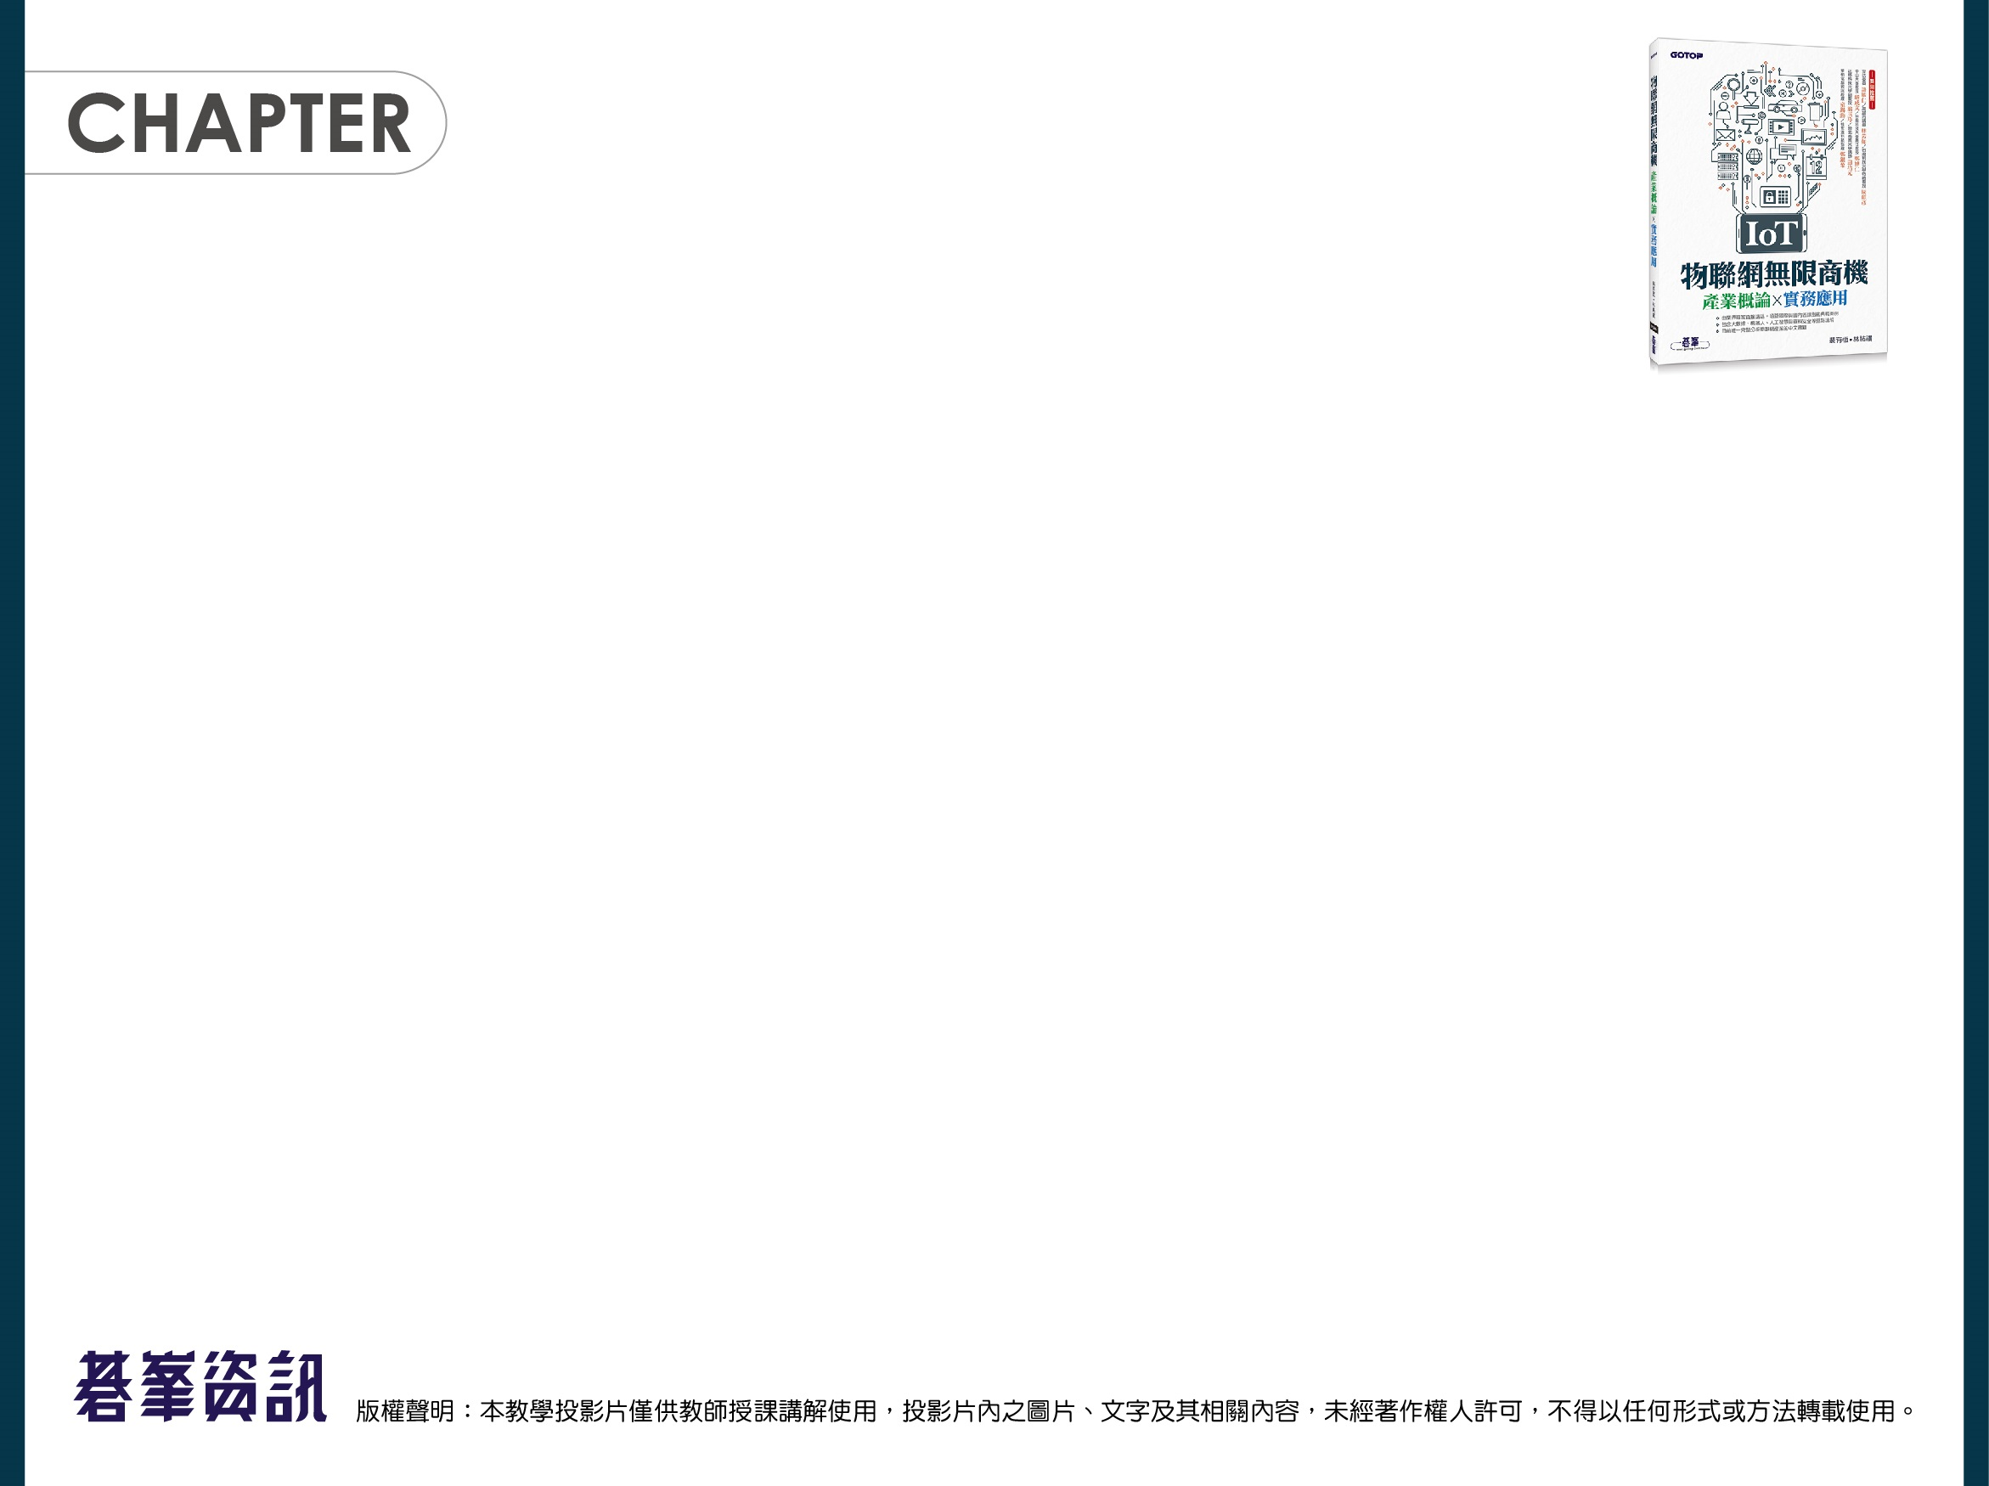
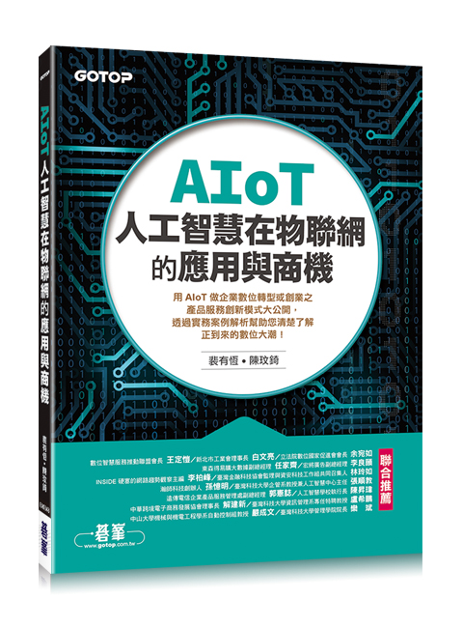
09
其他應用
9-1 介紹
9-2 現況應用
9-3 商機與未來展望
9-4 結論

Slide 2



9-1 介紹
人工智慧在物聯網的應用，包含各個層面：食、衣、住、行、育、樂、商業、工業、金融、以及生活環境。食在第六章智慧農業討論、住在第三章智慧家庭討論、行在第四章的車聯網與自駕車討論、商業在第七章智慧零售討論、生活環境在第八章智慧城市討論，以及工業在第五章智慧工業討論。而衣的應用在醫療健康與娛樂，其中醫療健康在第二章已經討論。
本章討論之前各章沒討論到的教育、娛樂以及金融方面，在金融方面就是金融科技Fintech（在物聯網被稱為智慧金融），討論的行業範圍包含銀行、保險與證券/基金三大產業。

Slide 3
9-2 現況應用
本章討論針對教育、娛樂與金融三方面的現況應用：教育利用物聯網產品或平板電子書包，收集學生學習數據，人工智慧可以分析後提供建議，幫助老師因材施教。娛樂包含消費者使用手機、平板、Console、VR、AR裝置等工具，其中有很多娛樂的紀錄，這些紀錄可以幫助廠商了解消費者娛樂行為，從而提供更好的娛樂內容；而智慧金融在此處討論的重點為大量使用物聯網裝置與人工智慧強化客戶體驗。

Slide 4
9-2 現況應用
本章討論針對教育、娛樂與金融三方面的現況應用：
其他人工智慧在物聯網應用
智慧教育
智慧娛樂
智慧金融

Slide 5
9-2-1 智慧教育
教育是人才形成的基礎，智慧教育就是透過物聯網技術，讓教育方式更智慧化，因此能對個別學生達成學習效率更高的結果。因為教育是對人的行業，人有個別差異，從古時候孔子就說要因材施教了。
而在人工智慧科技的作用下，智慧教育可以達成協助教師減輕負擔，甚至個別引導，而達成更佳教育效果。 在中國科大訊飛經營教育智慧化很久，針對「學習」、「教學」與 「考試」三個構面，開發了很多產品。

Slide 6
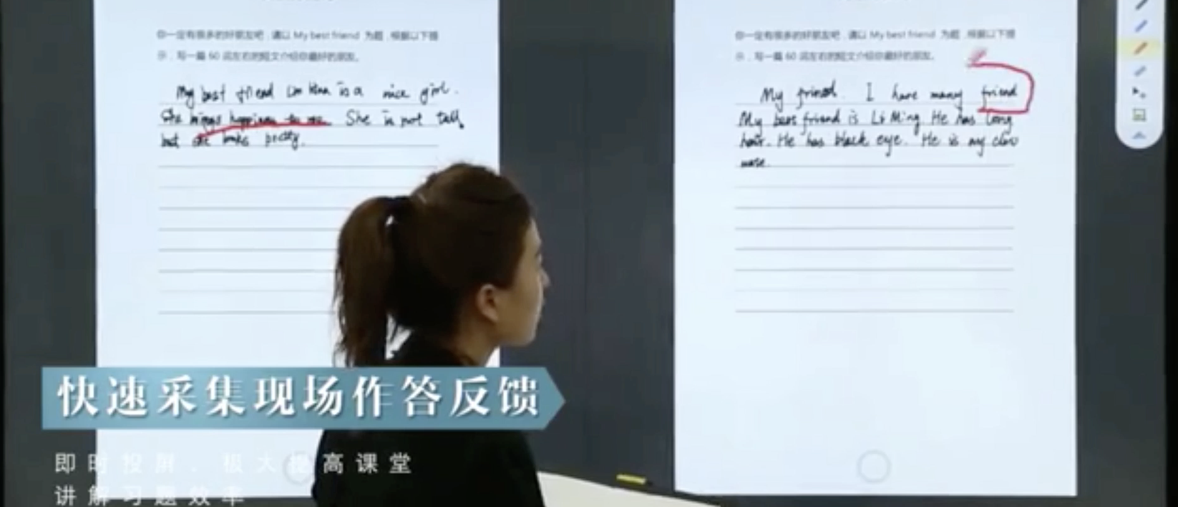
9-2-1 智慧教育
應用案例（ㄧ）：科大訊飛的暢言紙筆智慧課堂
科大訊飛的人工智慧在中文語音＋語意辨識能力是中國最強的，所以中國第一波四大開放平台（另三個是百度、騰訊、阿里巴巴），它就負責智慧語音的部分，而教育系列產品在2017年佔很重要的營收比例。
圖： 科大訊飛的暢言紙筆智慧課堂系統採集現場作答反饋， 取自網路 http://v.youku.com/v_show/id_XMzA1NjE5OTQ2OA==.html?spm =a2h0k.8191407.0.0&from=s1.8-1-1.2

Slide 7
9-2-1 智慧教育
科大訊飛深耕教育領域很久了，它的暢言紙筆智慧課堂解決方案是針對這方面開發的物聯網系統。這套系統對應的對象是在學學生，直接跟大部分的中國正版教材資源在雲端連結，可以同步呈現。教師可以讓手機、平板、電子白板同步呈現講授內容。
教師跟學生都有對應的手寫板。手寫板保留傳統的紙筆書寫的功能，比較不傷視力，手寫板所寫的內容可以即時同步到手機、平板、電子白板的螢幕上。在學生考試作答時老師可以即時監控學生書寫過程，直播學生練習結果，給予作答的回饋。 整個課堂教師上課過程在設備上的紀錄可被錄下來，在雲端提供給學生複習，也可以擷取精彩內容分享給學生。學生因此可以按照需求學習。

Slide 8
9-2-1 智慧教育
這套系統通過課堂互動、課後作業及課堂測驗，來關心與了解每一位學生的課堂反應，以提升課堂參與感，提高課堂效率。因為記錄下學生學習軌跡，就可以透過人工智慧分析學生學習狀況。

Slide 9
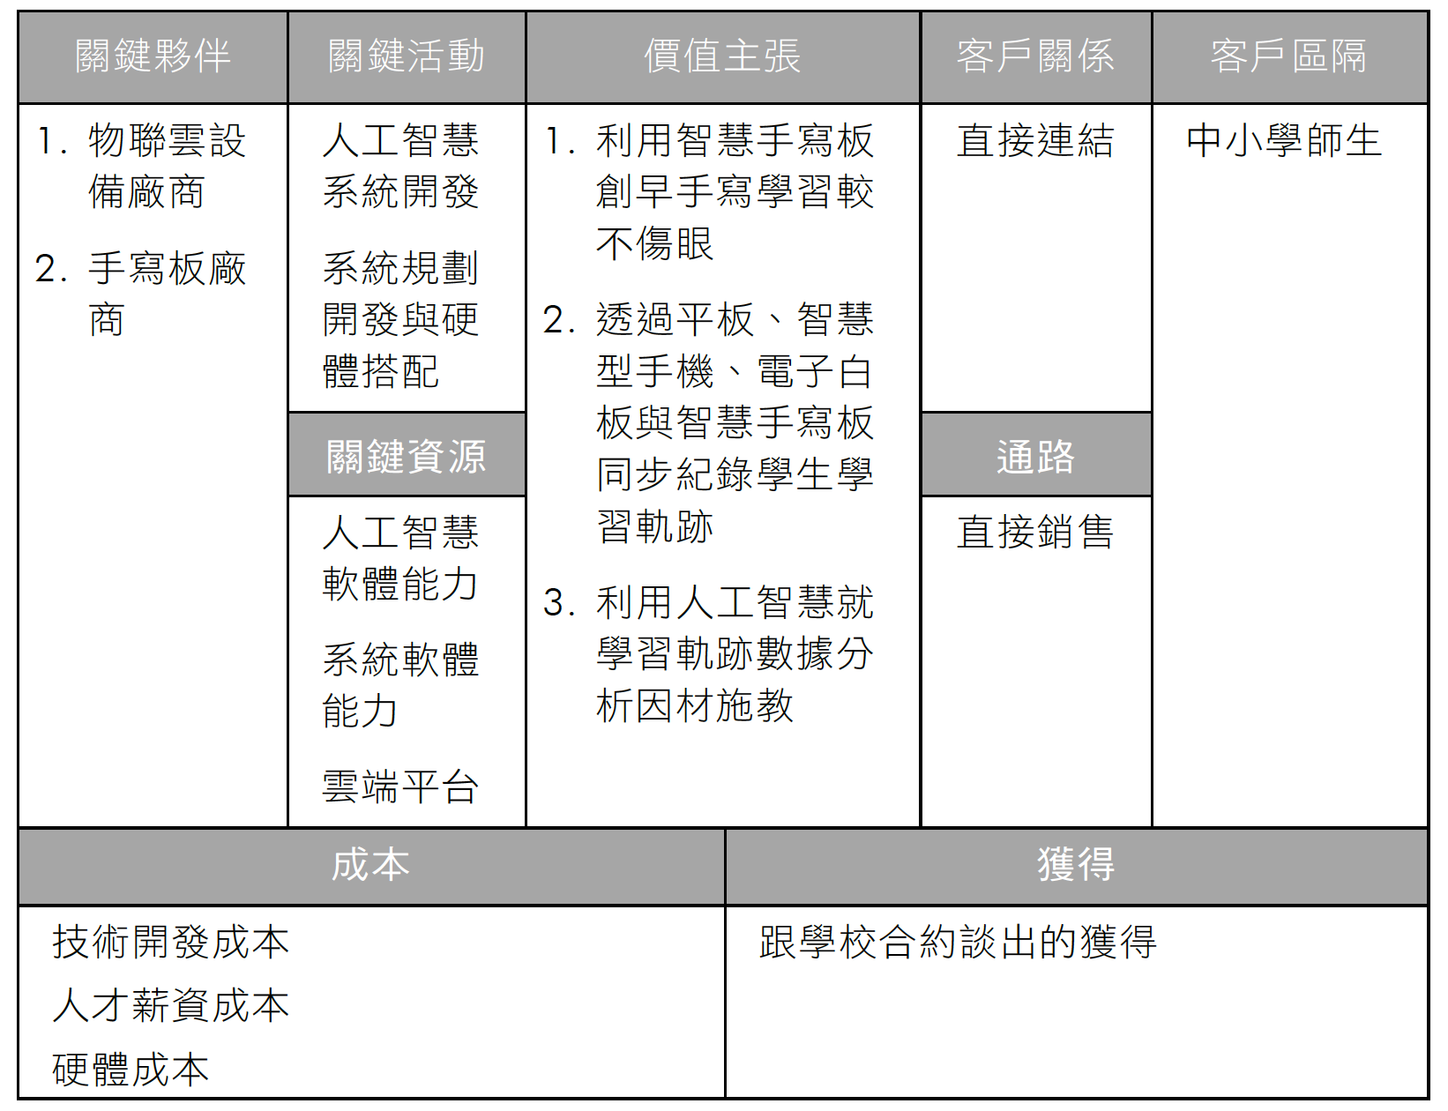
9-2-1 智慧教育
科大訊飛的暢言紙筆智慧課堂的商業模式圖
，讓

Slide 10
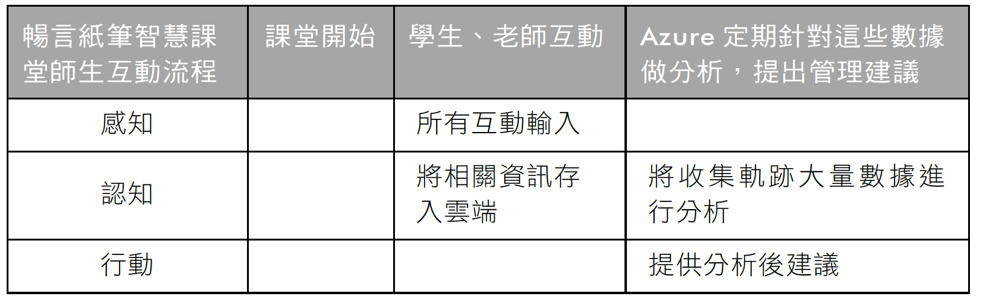
9-2-1 智慧教育
科大訊飛的暢言紙筆智慧課堂的AIoT情境旅程圖：
流程： 課堂開始後，學生、老師開始互動，所有互動輸入到雲端，最後系統定期在針對這些數據做分析，提出管理建議。
系統定期針對這些數據做分析，提出管理建議

Slide 11
9-2-2 智慧娛樂
娛樂隨著物聯網相關裝置，讓透過智慧裝置娛樂或出外旅遊變成更能了解消費者與提升體驗的方法。在本節我們以百度愛奇藝的影視內容大數據為案例，探討使用物聯網裝置做大數據分析，了解客戶喜好以做到精準行銷應用。

Slide 12
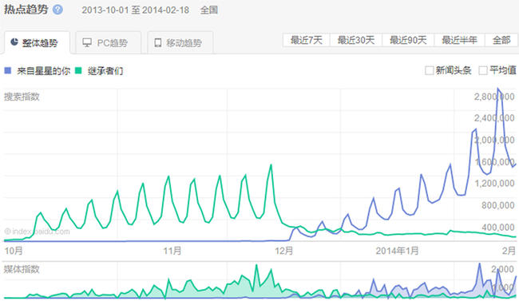
9-2-2 智慧娛樂
應用案例（二）：百度愛奇藝的影視內容大數據分析
愛奇藝是百度旗下的互聯網影音公司，愛奇藝也有自身自製的影片內容，並會針對內容作收視大數據分析。而收視的媒介，包含各種可連上互聯網的裝置。
圖 ：「來自星星的你」在愛奇藝播放時的百度指數 資料來源：百度指數網站

Slide 13
9-2-2 智慧娛樂
針對自製影片，愛奇藝會針對影片在消費者端播放動作數據做大數據分析，例如韓劇「來自星星的你」，2013年12月愛奇藝獲得獨家播映權。
後來在2014年農曆年後，跟韓國SBS公司同步播出。在節目播出期間，百度指數顯示出「來自星星的你」的受歡迎程度。而且可以得出影音收視男性觀眾4% 喜歡金秀賢，96% 喜歡千頌伊；而女性觀眾喜歡男女主角各半，也因此開始根據網友對置入型產品產生的數據與迴響，賺到大量贊助。
這裡的大數據分析的做法，包含統計與機器學習方法。

Slide 14
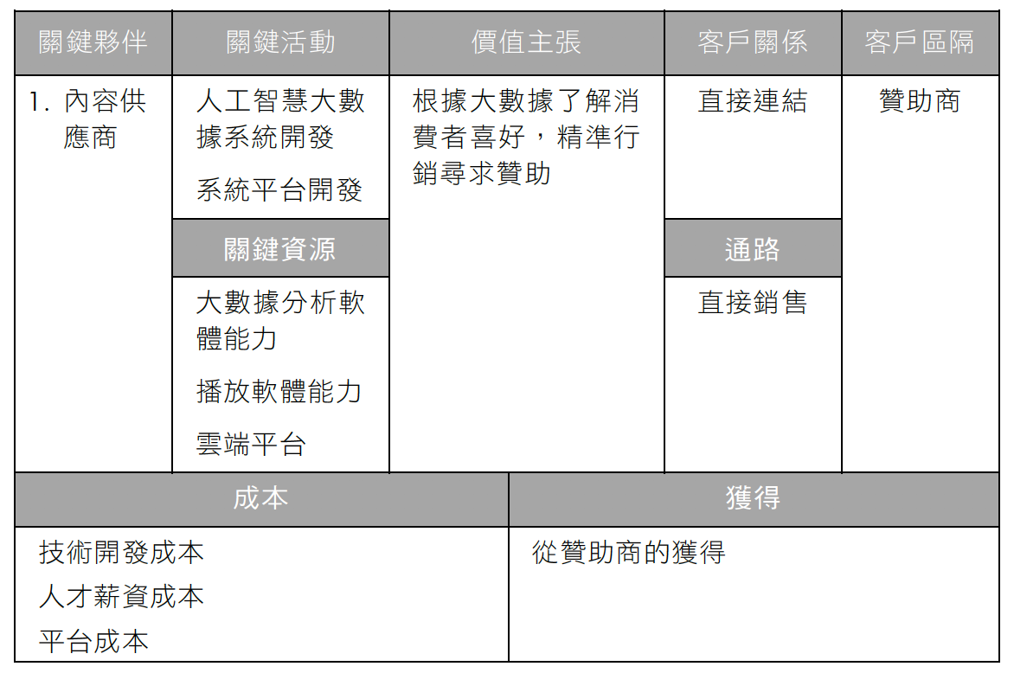
9-2-2 智慧娛樂
百度愛奇藝的影視內容大數據分析 的商業模式圖

Slide 15
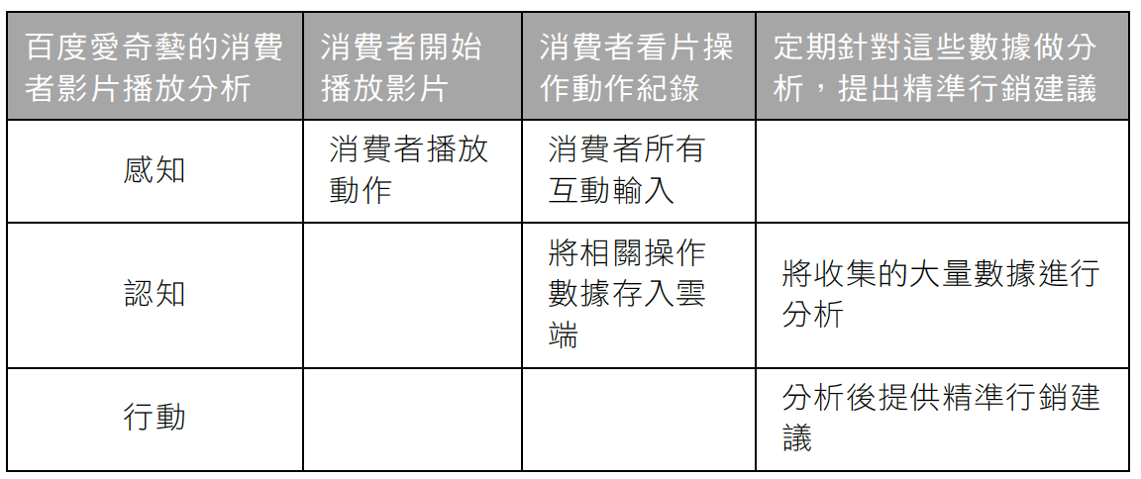
9-2-2 智慧娛樂
百度愛奇藝的影視內容大數據分析的AIoT情境旅程圖：
流程：消費者開始播放影片，消費者邊看片邊操作（快轉、暫停），系統定期針對所有客戶操作數據做分析，提出精準行銷建議。

Slide 16
9-2-3 智慧金融
智慧金融是因應全球數位化趨勢而針對金融業應用的科技，人工智慧與物聯網在其中扮演很重要的角色：透過人工智慧與物聯網的技術，提供客戶更好、更符合需求的金融產品。而如何讓客戶有好的體驗，讓客戶黏著度高，甚至推薦朋友成為金融機構的新客戶，是很重要的事。
透過攝影機在VIP客戶到機構場域中時，第一時間由攝影機搭配影像辨識，立刻通知相關人員VIP客戶到場，接下來可以提供此客戶親切的服務，讓客戶有好的感受，相對關係與生意就比較能長久！我們以中國天誠盛業的銀行VIP客戶人臉識別解決方案為例說明。

Slide 17
9-2-3 智慧金融
很多在智慧型手機的支付服務及ATM/VTM上的金融服務，需要更精準的人體特徵辨識，這也是人工智慧與物聯網可以著力的地方，這裡我們以中國支付寶的刷臉支付說明。 客戶在網頁上的交易軌跡，電話中的服務錄音，客戶的實體交易紀錄…等等數據，結合金融機構跟客戶有關的其他數據，做人工智慧分析，就可以達成更瞭解客戶，因而針對客戶做到精準行銷，這個部分跟一般零售業相同，其實就是全通路智慧零售，就不另外舉例討論。
金融業也開始導入Chatbot及理財機器人兩種人工智慧，透過平板、智慧型手機、筆記型電腦上的介面，就可以使用這兩種服務，門檻低又 方便。

Slide 18
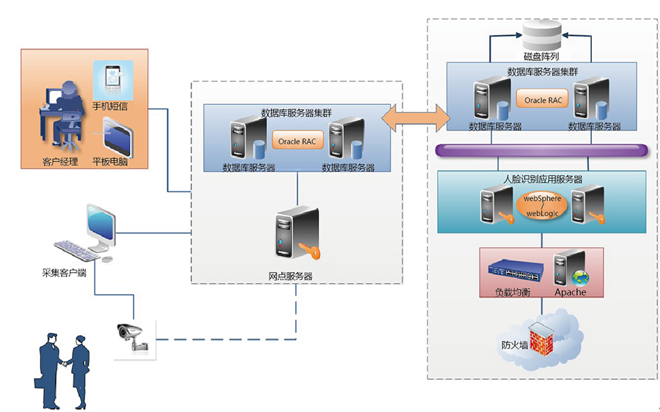
9-2-3 智慧金融
應用案例（三）：天誠盛業的銀行VIP客戶人臉識別 解決方案
中國的天誠盛業的銀行VIP客戶人臉識別解決方案，基於他研發的SmartBIOS，以人臉識別技術TesoFace V4.0為核心。
圖 ：天誠盛業銀行VIP客戶人臉識別解決方案流程， 取自網路 http://www.techshino.com/solution/detail.html?id=55

Slide 19
9-2-3 智慧金融
系統運作流程為通過攝影機去讀取客戶的人臉，與預先保存的VIP客戶人臉模板比對，在第一時間識別出到訪的VIP客戶。然後系統會通過語音方式歡迎VIP客戶的光臨，結合後台發送的簡訊、手持裝置訊息推送等方式，及時將VIP客戶到達信息發送給對應的客戶經理出門迎接，使VIP客戶切實感受到“賓至如歸”的優越服務，提升VIP客戶體驗。

Slide 20
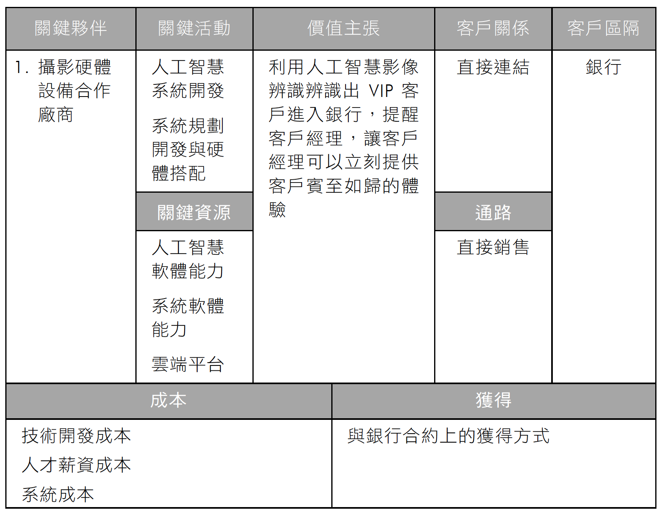
9-2-3 智慧金融
天誠盛業的銀行VIP客戶人臉識別 解決方案 的商業模式圖

Slide 21
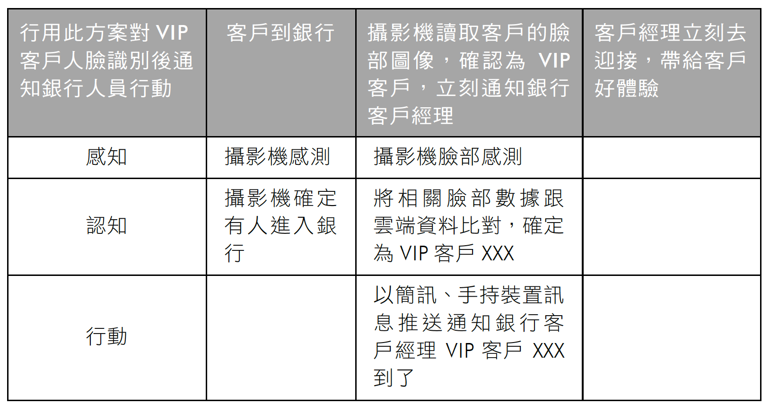
9-2-3 智慧金融
天誠盛業的銀行VIP客戶人臉識別 解決方案 的AIoT情境旅程圖：
流程：客戶到銀行門口，銀行門口的攝影機讀取客戶的臉部圖像，確認為VIP客戶，立刻通知銀行客戶經理，客戶經理收到通知後，立刻去迎接，以帶給客戶好體驗。

Slide 22
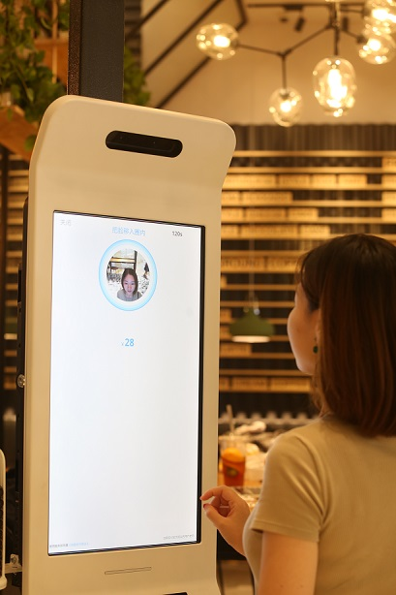
9-2-3 智慧金融
應用案例（四）：支付寶的刷臉支付Smile to Pay
針對生理資訊認證，支付寶已經支援客戶臉部辨識支付（刷臉支付），這是應用人工智慧的機器學習能力。 在中國2017年連鎖餐飲集團百勝中國與螞蟻金服合作，在 KFC子品牌全新餐廳概念店KPRO推出刷臉支付服務，這是全球首次應用刷臉支付 Smile to Pay，免用手機，透過臉部辨識就可完成支付動作。
圖 ：顧客在KPRO餐廳使用支付寶Smile to Pay刷臉支付功能支付餐費， 取自網路 http://www.yumchina.com/News/Index/2017-1-255

Slide 23
9-2-3 智慧金融
馬雲在2015年3月的德國漢諾威消費電子展（CES）上，就展示了支付寶的刷臉支付技術，而經過兩年多的小心測試，並且結合3D攝影機來強化支付技術，才真正實際商用。
透過三維成像，3D攝影機能夠辨識視野內空間每個點的三維座標，讓電腦得到空間的3D數據，並能夠重建完整的三維世界，並實現三維定位，也因此人臉辨識功能可以分辨出平面圖像/平面影像/化妝/皮面具/雙胞胎等複雜狀態。

Slide 24
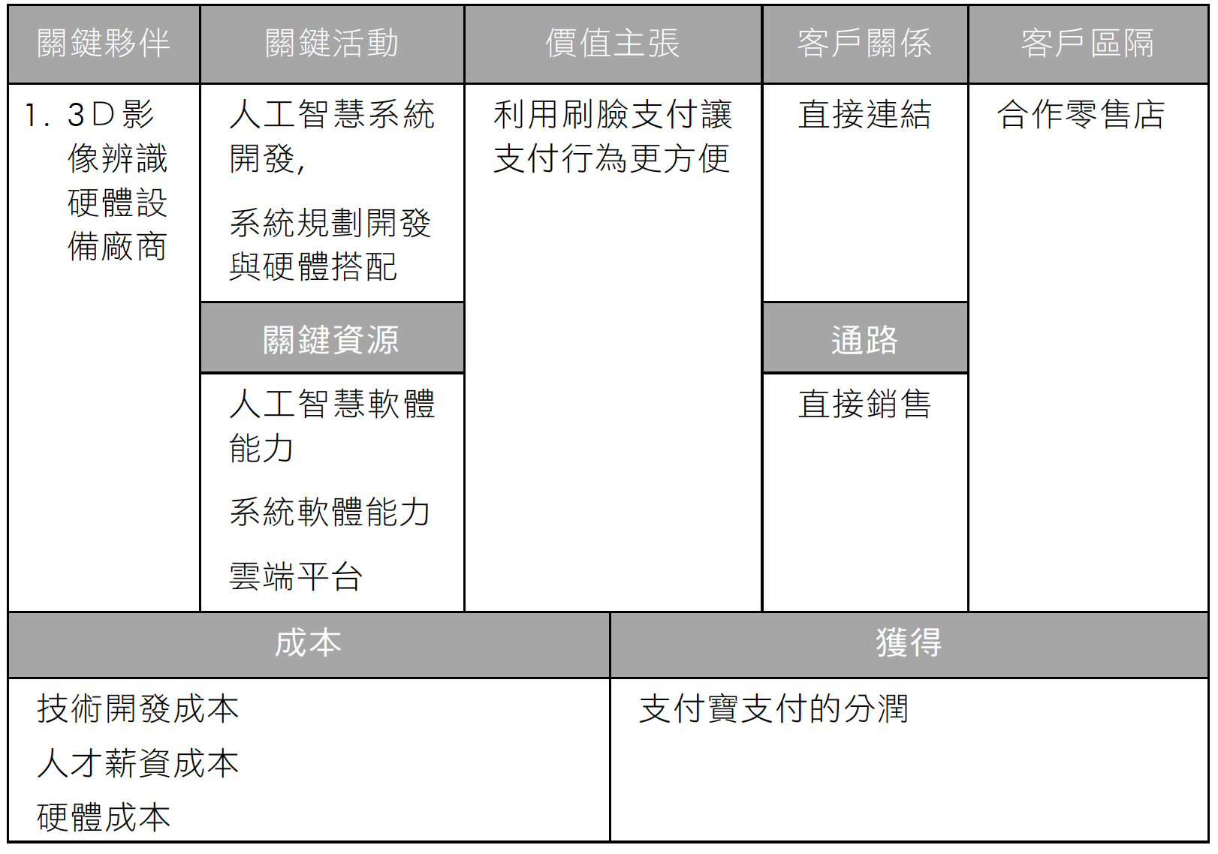
9-2-3 智慧金融
支付寶的刷臉支付Smile to Pay 的商業模式圖

Slide 25
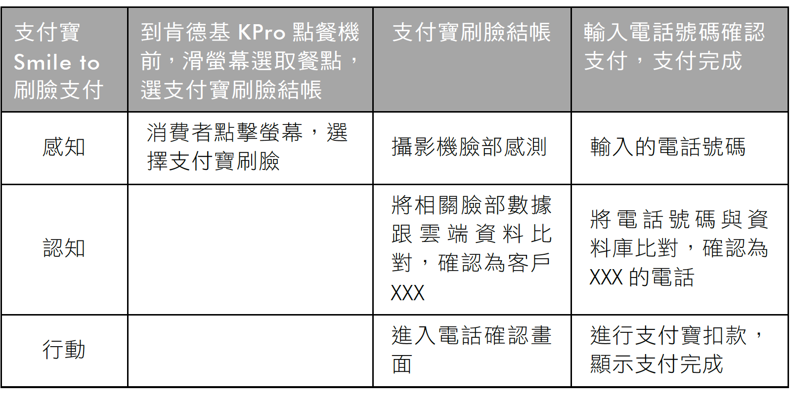
9-2-3 智慧金融
支付寶的刷臉支付Smile to Pay 的AIoT情境旅程圖：
流程：客戶到肯德基KPro點餐機前，滑螢幕選取餐點，選支付寶刷臉結帳，機器啟動支付寶刷臉結帳，接下來客戶輸入電話號碼確認支付，最後支付完成。

Slide 26
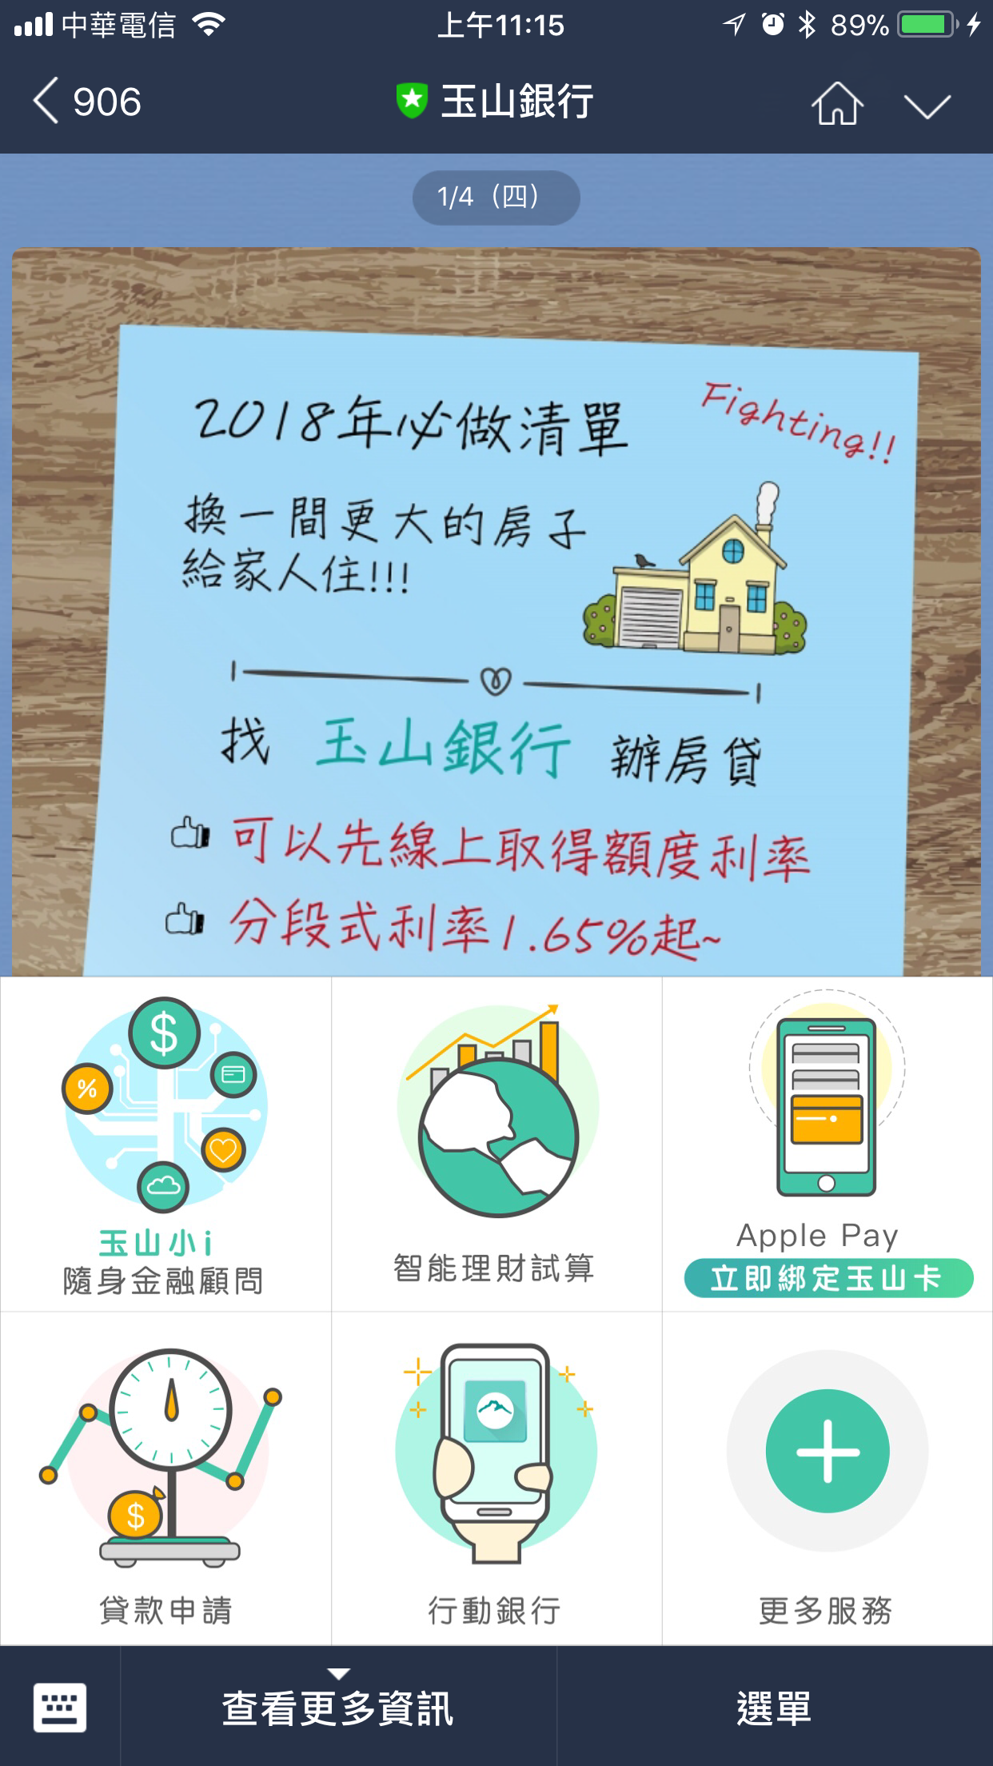
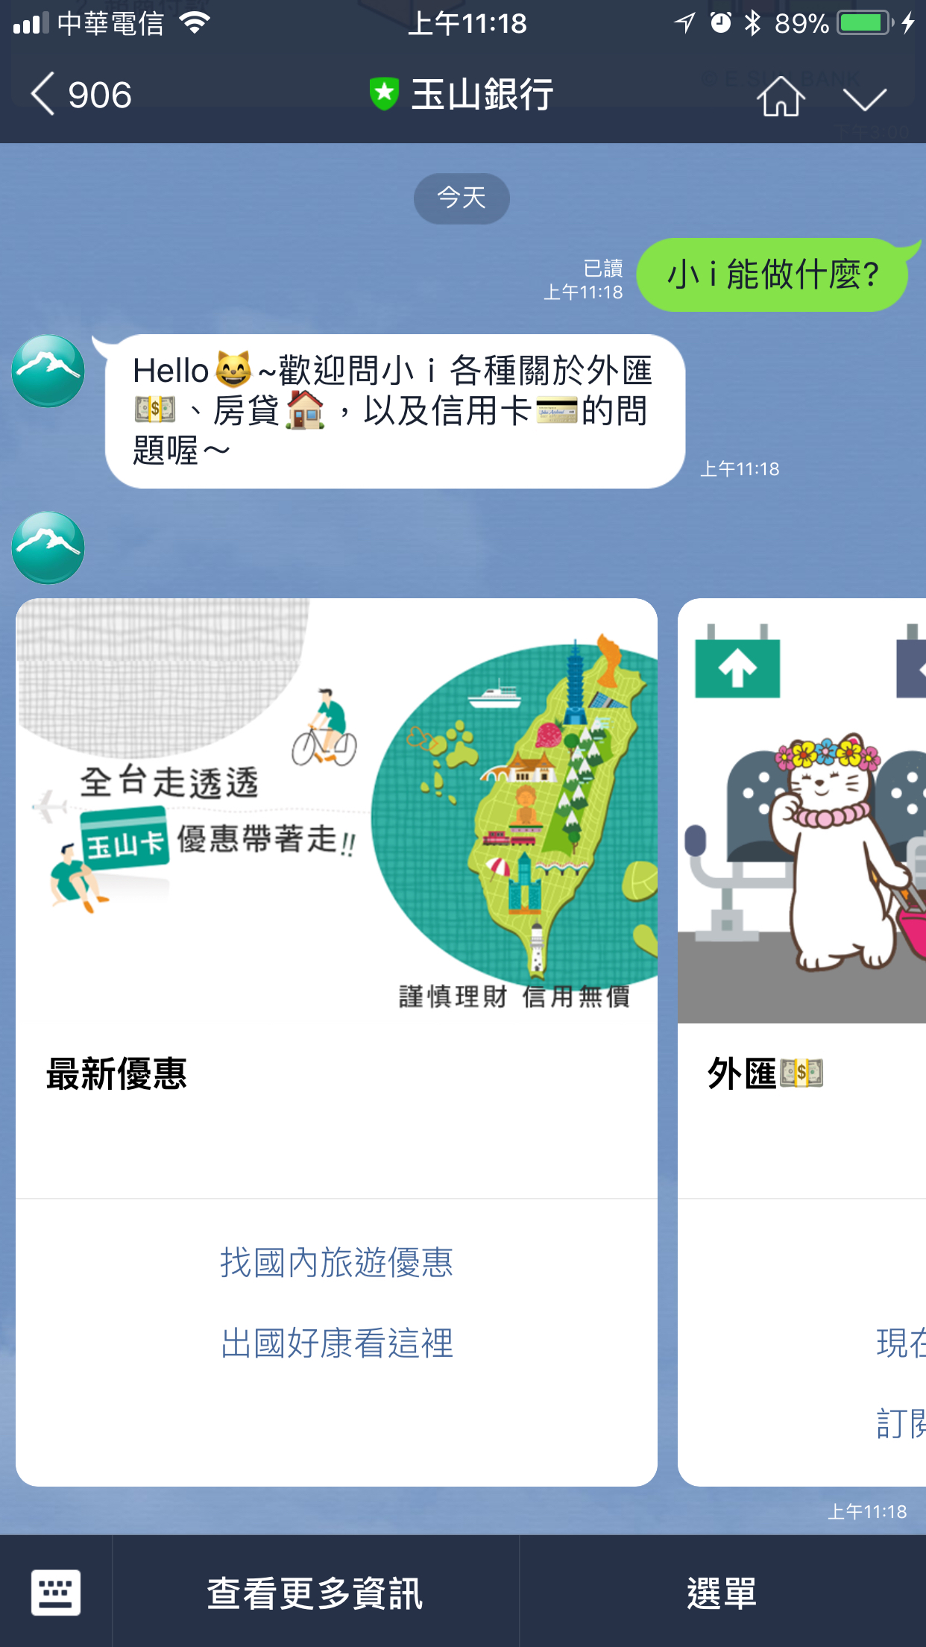
9-2-3 智慧金融
應用案例（五）：玉山銀行的Line聊天機器人玉山小i
玉山銀行與台灣 IBM、LINE 合作，在2017年4月25日推出AI ChatBot「玉山小i」隨身金融顧問。 透過 IBM Watson Conversation 支援繁體中文的自然語意分析技術，與玉山銀行打造出基於 LINE 平台的即時互動聊天機器人服務 ，提供個人化金融服務建議。
圖 ：玉山銀行的玉山小i隨身金融顧問使用 裴有恆擷圖

Slide 27
9-2-3 智慧金融
「玉山小i」將 AI 技術結合至外匯諮詢、房貸評估、信用卡推薦等金融諮詢服務 ，且能夠與顧客自然對話，提供用戶專屬的諮詢服務。
這項服務的背後憑藉的是 IBM Watson Conversation Service，它於2016年 7 月在 IBM Watson 開發者雲網站（Watson Developer Cloud）上推出，目的協助企業端與開發者在 IBM 雲端平台上快速打造、測試、部署自己的 AI ChatBot 應用；透過蒐集中文對話內容進行語音的分析與辨識，而能產生接下來的對話內容。不僅如此，透過機器學習持續式的訓練擴增智慧，並加入玉山銀行行員的專業知識與對話式服務，「玉山小 i」會不斷精進與應對互動的服務品質，提升顧客滿意度。

Slide 28
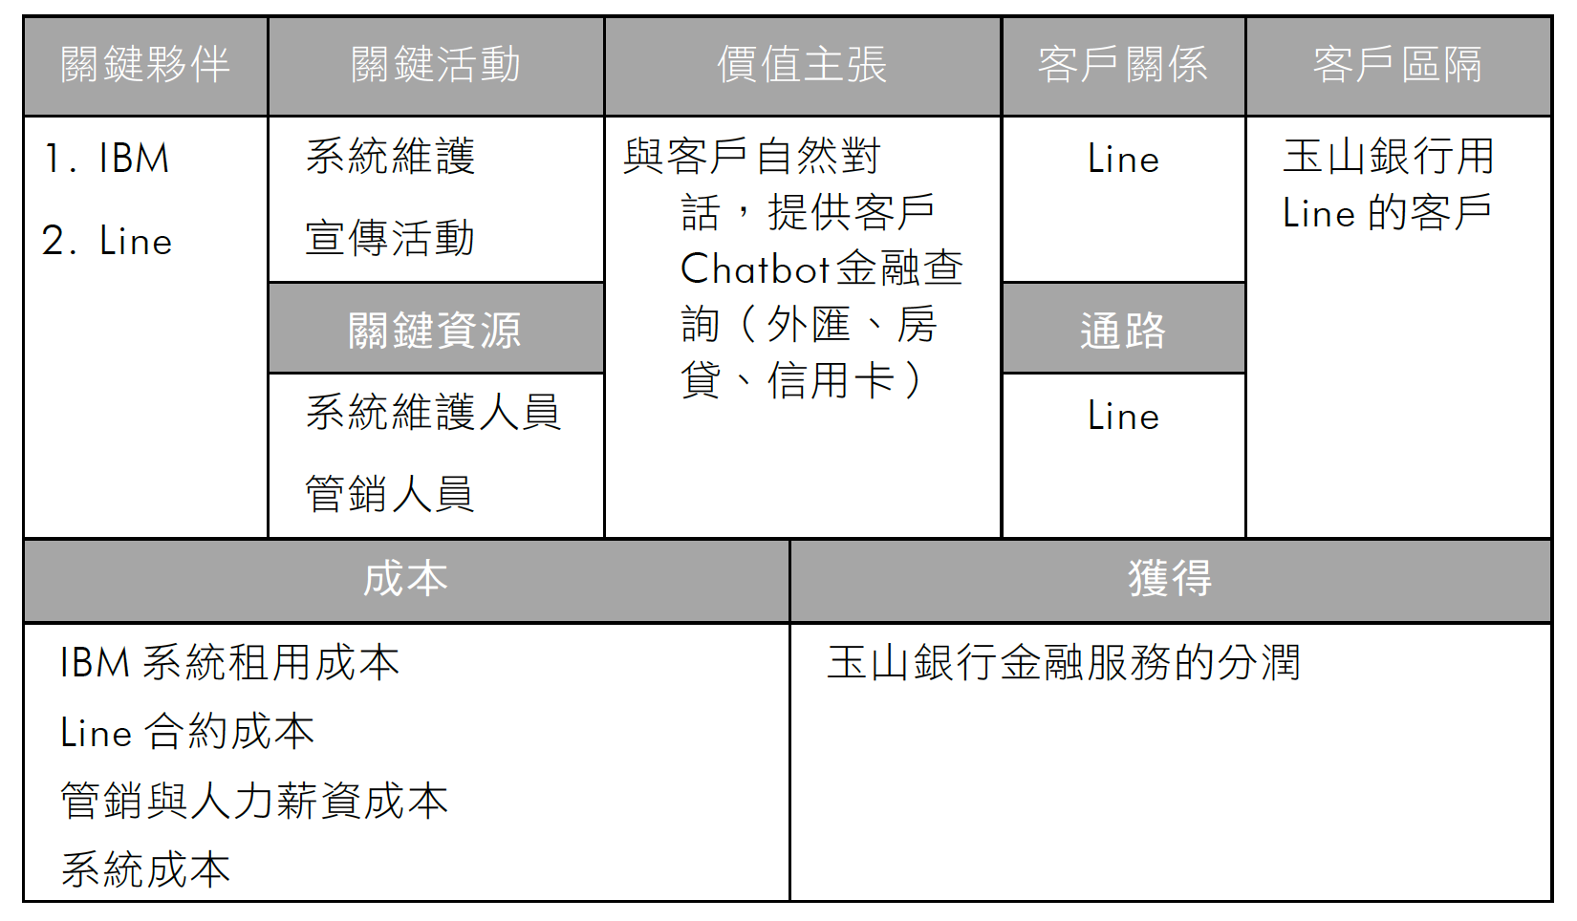
9-2-3 智慧金融
玉山銀行的Line聊天機器人「玉山小i 」 的商業模式圖

Slide 29
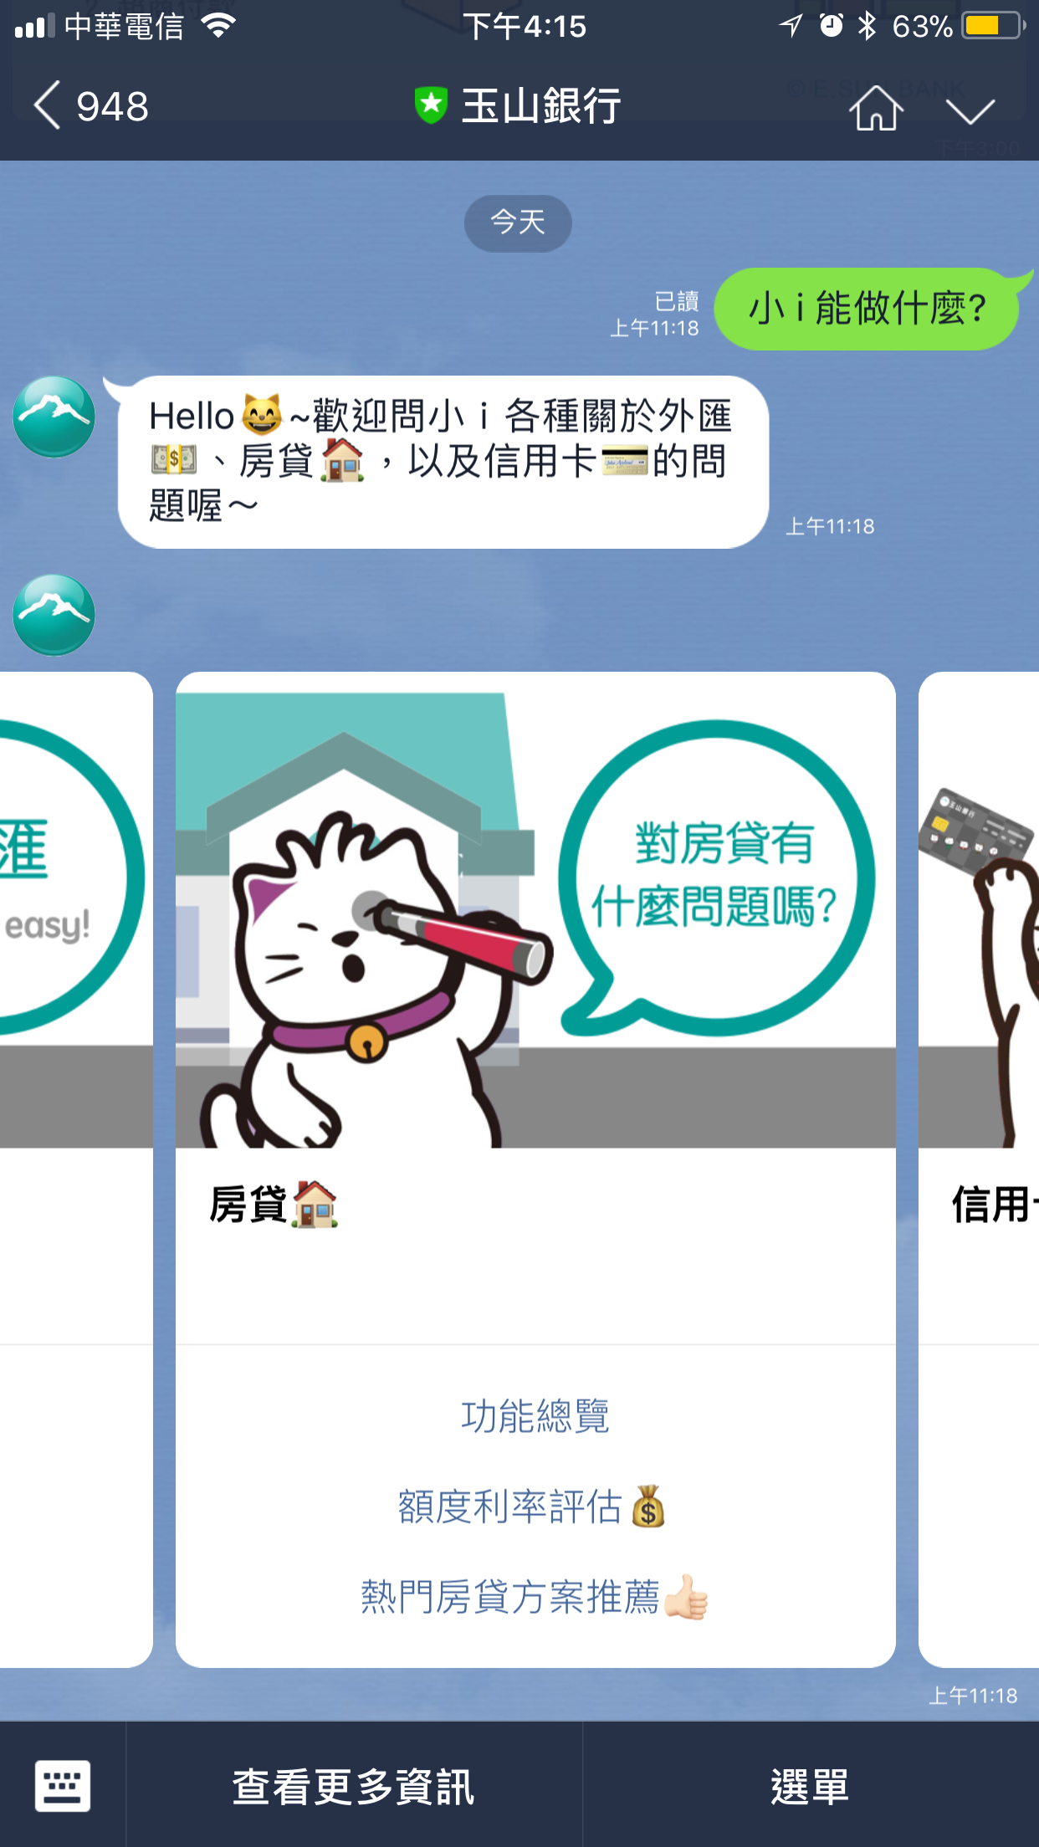
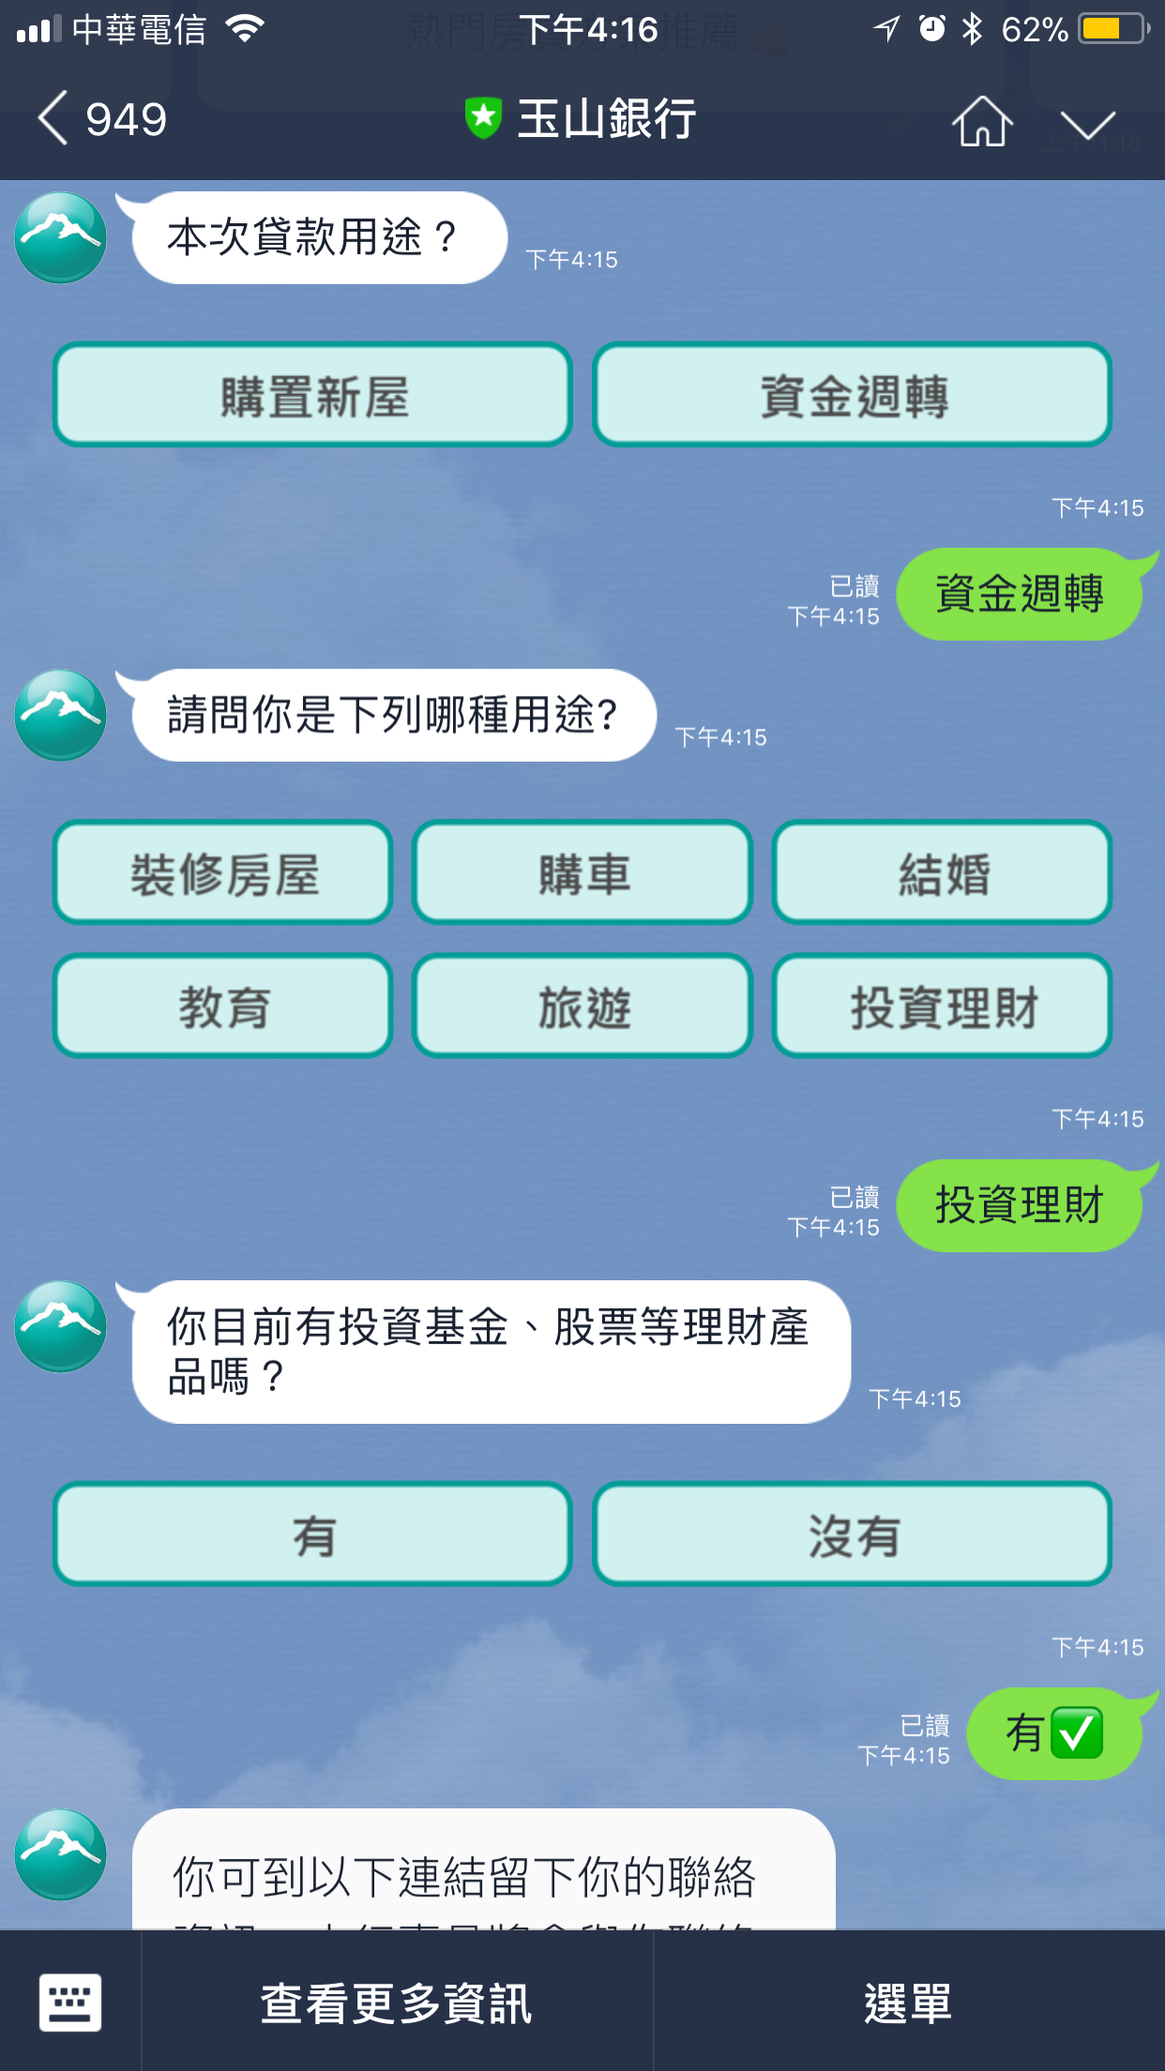
9-2-3 智慧金融
玉山銀行的Line聊天機器人「玉山小i 」的AIoT情境旅程圖：
流程：如圖左到右

Slide 30
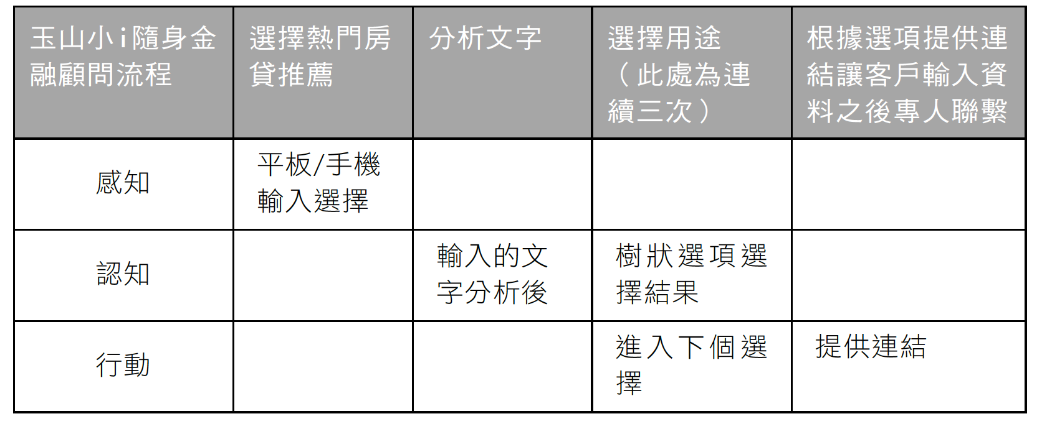
9-2-3 智慧金融
玉山銀行的Line聊天機器人玉山小i 的AIoT情境旅程圖：

Slide 31
9-2-3 智慧金融
應用案例（六）：富邦證券的理財機器人
富邦證券與工研院及麻省理工學院（MIT）專家團隊合作，打造「富邦理財機器人」，透過智能工具與大數據精算，提供定期定額買台股（ETF）投資標的組合建議。富邦證券希望透過提供「富邦理財機器人」的服務，提升服務滲透率，讓高資產或者低交易頻率的客戶，都可以依據個人的資產狀況，透過智能機器人來協助他們，達成理財需求。
這套系統整合機器學習、人工智慧、數據分析等眾多技術，只要透過富邦證券的「WEB 網路交易系統」，或是「富邦 e+」App，即可立即進入「富邦理財機器人」服務平台，以設定投資目標與投資金額。

Slide 32
9-2-3 智慧金融
投資人只要點選 KYC 測驗，並選擇符合需求的理財計劃，透過 KYC 測驗的問答以及您所選擇的投資目標，理財機器人使用機器學習方法了解您的風險屬性、投資偏好、資金需求。
系統採用發源自高盛集團的 Black- Litterman Model，不僅顧及了報酬率以及投資風險，還能考量多個投資觀點面向，克服現代投資理論對價格波動過於敏感的問題，為您建構更有效率、適合長期投資的投資組合建議。
至2017年底止，此系統以富邦投信之 ETF 商品做為資產配置之建議標的。

Slide 33
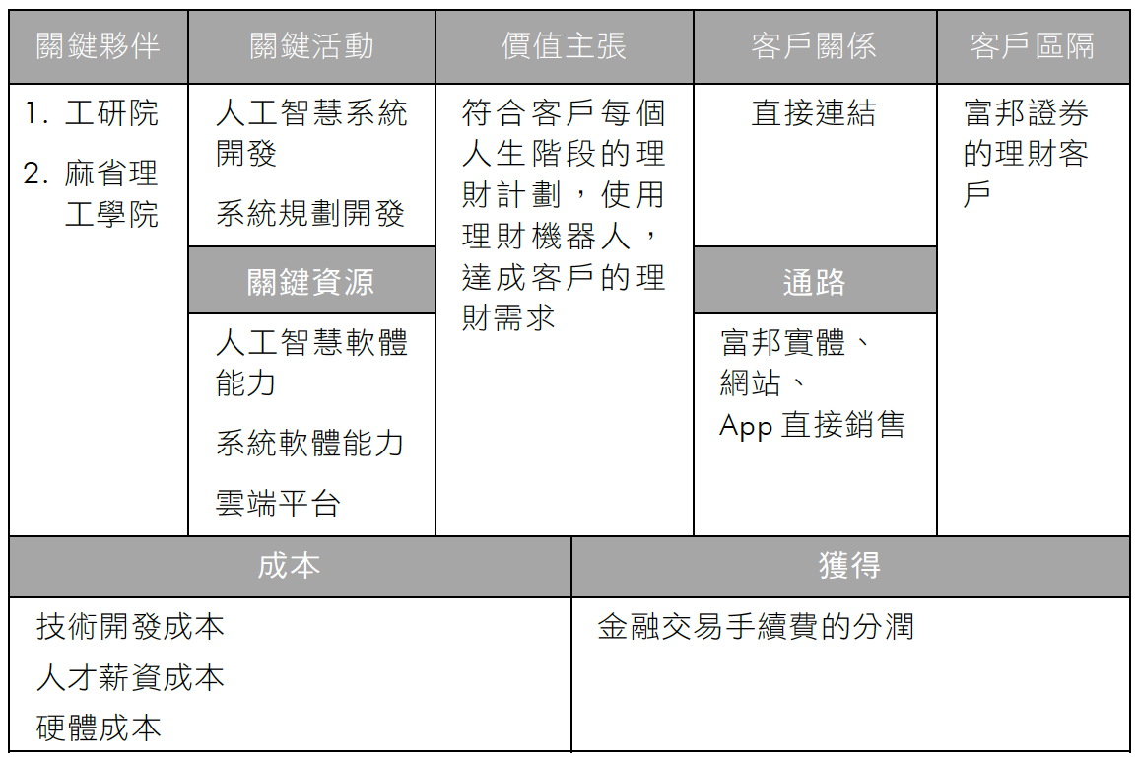
9-2-3 智慧金融
富邦證券的理財機器人 的商業模式圖

Slide 34
9-2-3 智慧金融
富邦證券的理財機器人 的AIoT情境旅程圖：
流程：客戶使用智慧型手機，登入富邦e+ 點選『證券交易』App，然後點選 KYC 測驗，並選擇符合需求的理財計劃，接下來理財機器人系統使用機器學習方法了解投資人的風險屬性、投資偏好、資金需求；一段時間後，視市場狀況，不定期提供再平衡（Rebalance）的建議。

Slide 35
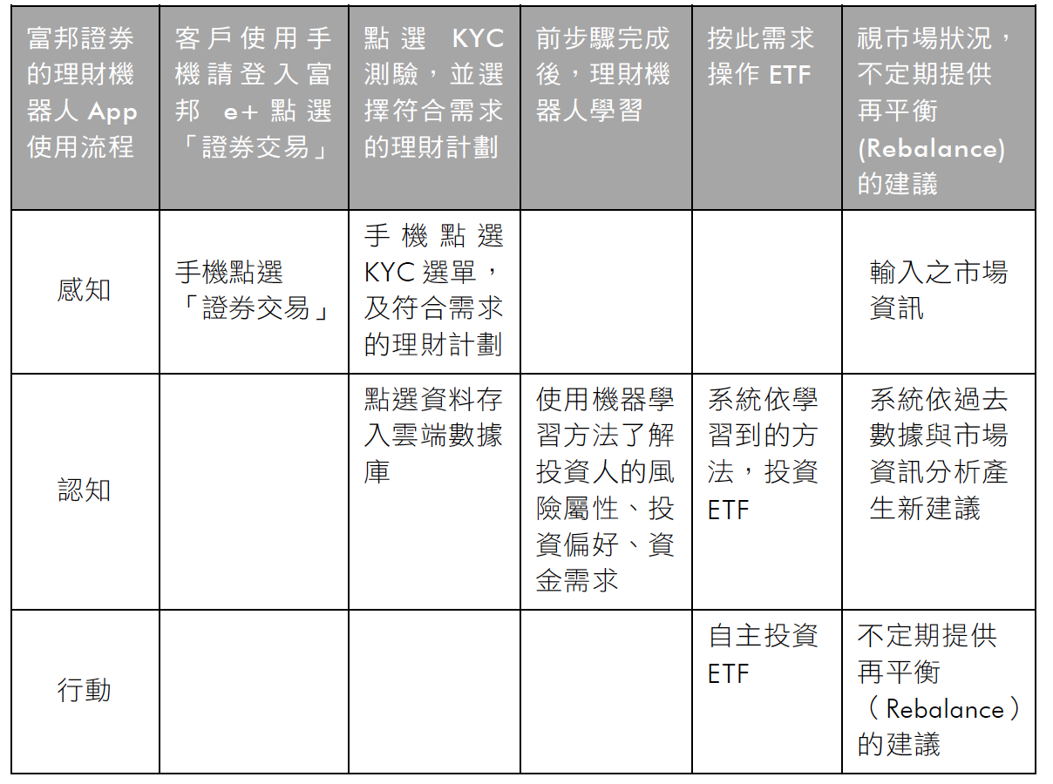
9-2-3 智慧金融
富邦證券的理財機器人 的AIoT情境旅程圖：

Slide 36
9-3 商機與未來展望
依智慧教育、智慧娛樂與智慧金融分節。

Slide 37
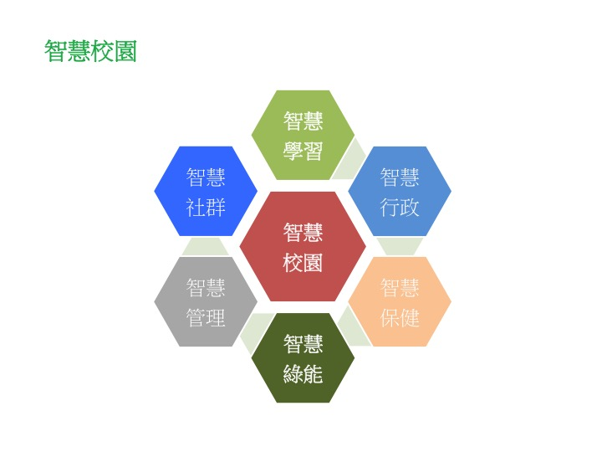
9-3-1 智慧教育
教育的智慧化已經是各國政府的重點，智慧教育包含智慧教室與智慧校園。
智慧教室重點在因材施教，而人工智慧可以協助做到記錄個別學生的學習歷程。之前展示的科大訊飛的平台就往這個方向努力，而 VR/AR/MR器材的導入更讓教育能夠更豐富，例如現在很多醫院對醫生的教育開始使用 VR 裝置，而飛行員訓練也開始用 VR 設備。
圖 ：智慧校園， 資料來源：中華電信數位門市網站https://eshop.cht.com.tw/Web/ Enterprise/Product/Details?megaID=05ACCAFA-D877-4FF2-BAB

Slide 38
9-3-1 智慧教育
智慧校園有六個部分：智慧學習、智慧行政、智慧保健、智慧綠能、智慧管理與智慧社群。這個部分有很多數據，可以分析後做更進一步的利用，以提高執行效率。
另外還有教育機器人的應用，根據北京師範大學智慧學習研究院發布2016全球教育機器人發展白皮書，2016~2021年年全球教育機器人市場規模將達111億美元， 包括樂高（Lego）、Sony 等大廠紛紛涉足，而中國大陸在包括教育環境、二胎政策、國家政策等因素推動下，教育機器人市場更是蓬勃發展，將會有強而有力的人工智慧成為這些機器人的核心。

Slide 39
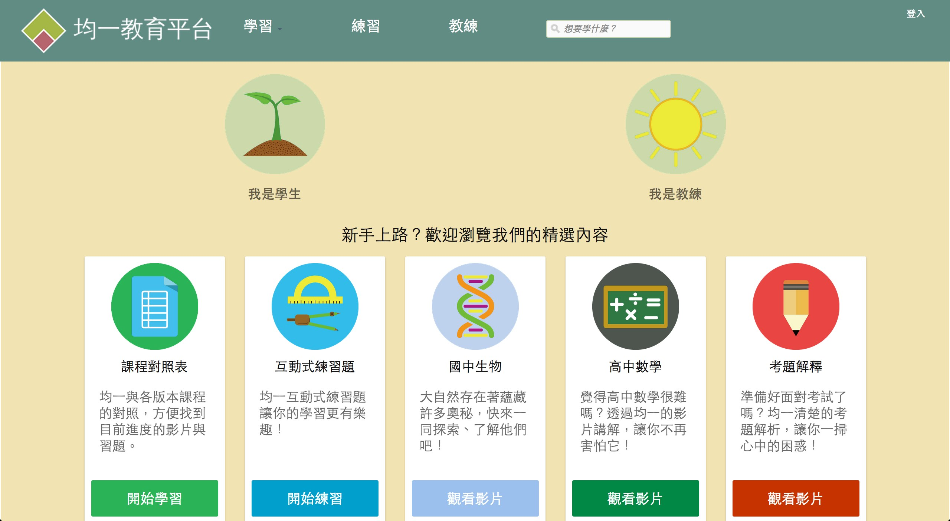
9-3-1 智慧教育
展望案例（一）：均一教育平台
在台灣有均一教育雲端平台，利用網際網路達成讓學生有動機愛學，老師了解學生問題而能因材施教的結果，接下來可以考慮結合 VR 或平板裝置達成更近一步收集到學生課堂上的直接互動，結合平板電腦或手機上網，就更能發揮因材施教了。
圖 ： 均一教育平台， 取自網路 ：https://www.youtube.com/watch?v=EOrzD6ZSK8Y

Slide 40
9-3-2 智慧娛樂
影音享受在 AR/VR/MR裝置出現後，有很大的不同：VR 裝置成為個人的私人影音與遊戲享受，AR/MR 裝置結合現實可以讓現實與娛樂無縫接軌。裝置上所有的操作數據，可以作為分析的大數據。
微軟的 Hololens MR（Mixed Reality）裝置上在第二代宣告有特製 AI晶片，是針對人工智慧運算最佳化，是屬於人工智慧邊緣運算的應用。
在各個旅館、餐廳、景點，可以安裝數位攝影機，這些攝影機搭配相關裝置（例如 Kiosk 景點說明機）的數據紀錄，這些可以針對客戶做年齡、性別與行為分析，以做到精準行銷：透過分析個別消費者的行為，可以做到智慧行程規劃；旅館、景點與餐廳可以提供個性化服務。

Slide 41
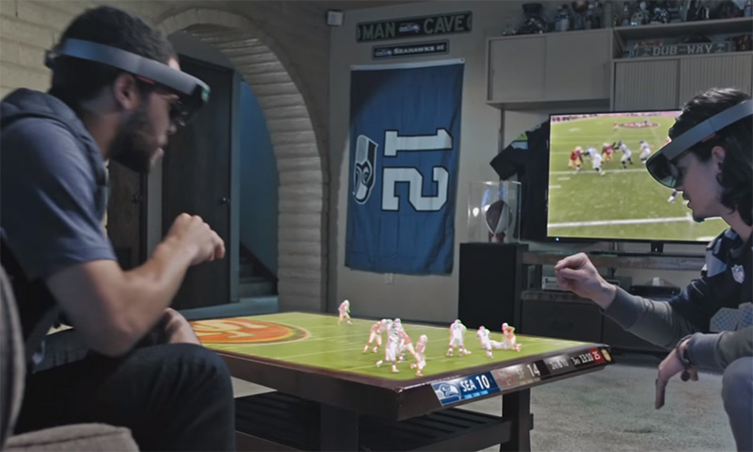
9-3-1 智慧教育
展望案例（二）：微軟的Hololens
微軟當初設計 Hololens 就已經針對它的設計需求客製化晶片 HPU，以協助主處理器，加速運算一些專門的運算。根據微軟公佈的 HPU 資料，其處理能力，達到每秒 1 Tera8 次像素運算，但功耗小於 4瓦。HPU 能融合來自5個攝影機、一個深度傳感器，及運動傳感器的輸入資訊，將資訊壓縮並傳送到主處理器。且 HPU 還能實現 AI 手勢辨識。
圖 ： Microsoft Hololens， 取自網路http://www.highsnobiety.com/2016/02/03/microsoft-hololens-nfl/

Slide 42
9-3-1 智慧教育
Hololens 第二代已經確定會加入客製化 AI 晶片，加速處理 DNN 的運算。

Slide 43
9-3-3 智慧金融
為了強化客戶體驗，金融業大量使用物聯網裝置與人工智慧：利用物聯網裝置收集到的客戶的接觸資料，分析以瞭解客戶行為，作為客戶視圖、客戶接觸據點設立依據；而具備人工智慧的無人機更可以作為客戶理賠時第一時間到達客戶災損所在勘查的重要工具。
如之前所說，金融業也開始導入 Chatbot 及理財機器人兩種人工智慧，接下來使用的企業會越來越多。
另外還有用人工智慧協助法遵、資訊安全防禦與風險管控，不過因為這跟物聯網關係較遠，本章因此不做討論。

Slide 44
9-4 結論
透過物聯網的感測器收集了大量數據，透過人工智慧的分析建模找出更好的服務，在我們生活的食、衣、住、行、育、樂、製造生產、零售以及生活環境都將發揮很大的價值，科技部宣告2017年為人工智慧元年，其實這也代表著這一切才開始，接下來會更加蓬勃發展。
因為物聯網的數據會越來越多，現有網路頻寬鐵定不足，加上客戶隱私權的考量，AI 使用特殊晶片做邊緣運算的應用將越來越多。
本章結合之前章節講述了 AIoT 各個角度的應用，就是要告訴大家，AI 已經開始在生活中扎根，讓我們生活更便利。

Slide 45
本章結束

